Slide 1
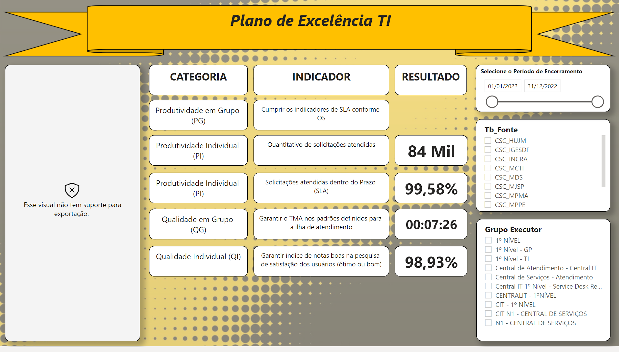
Notes:
Selecione Técnico ou Equipe
No alt text provided
slicer
No alt text provided
slicer
No alt text provided
image
No alt text provided
textbox
No alt text provided
Selecione o Período de Encerramento
No alt text provided
textbox
No alt text provided
textbox
No alt text provided
textbox
No alt text provided
textbox
No alt text provided
textbox
No alt text provided
textbox
No alt text provided
textbox
No alt text provided
textbox
No alt text provided
textbox
No alt text provided
textbox
No alt text provided
textbox
No alt text provided
textbox
No alt text provided
textbox
No alt text provided
card
No alt text provided
card
No alt text provided
card
No alt text provided
card
No alt text provided

Slide 2
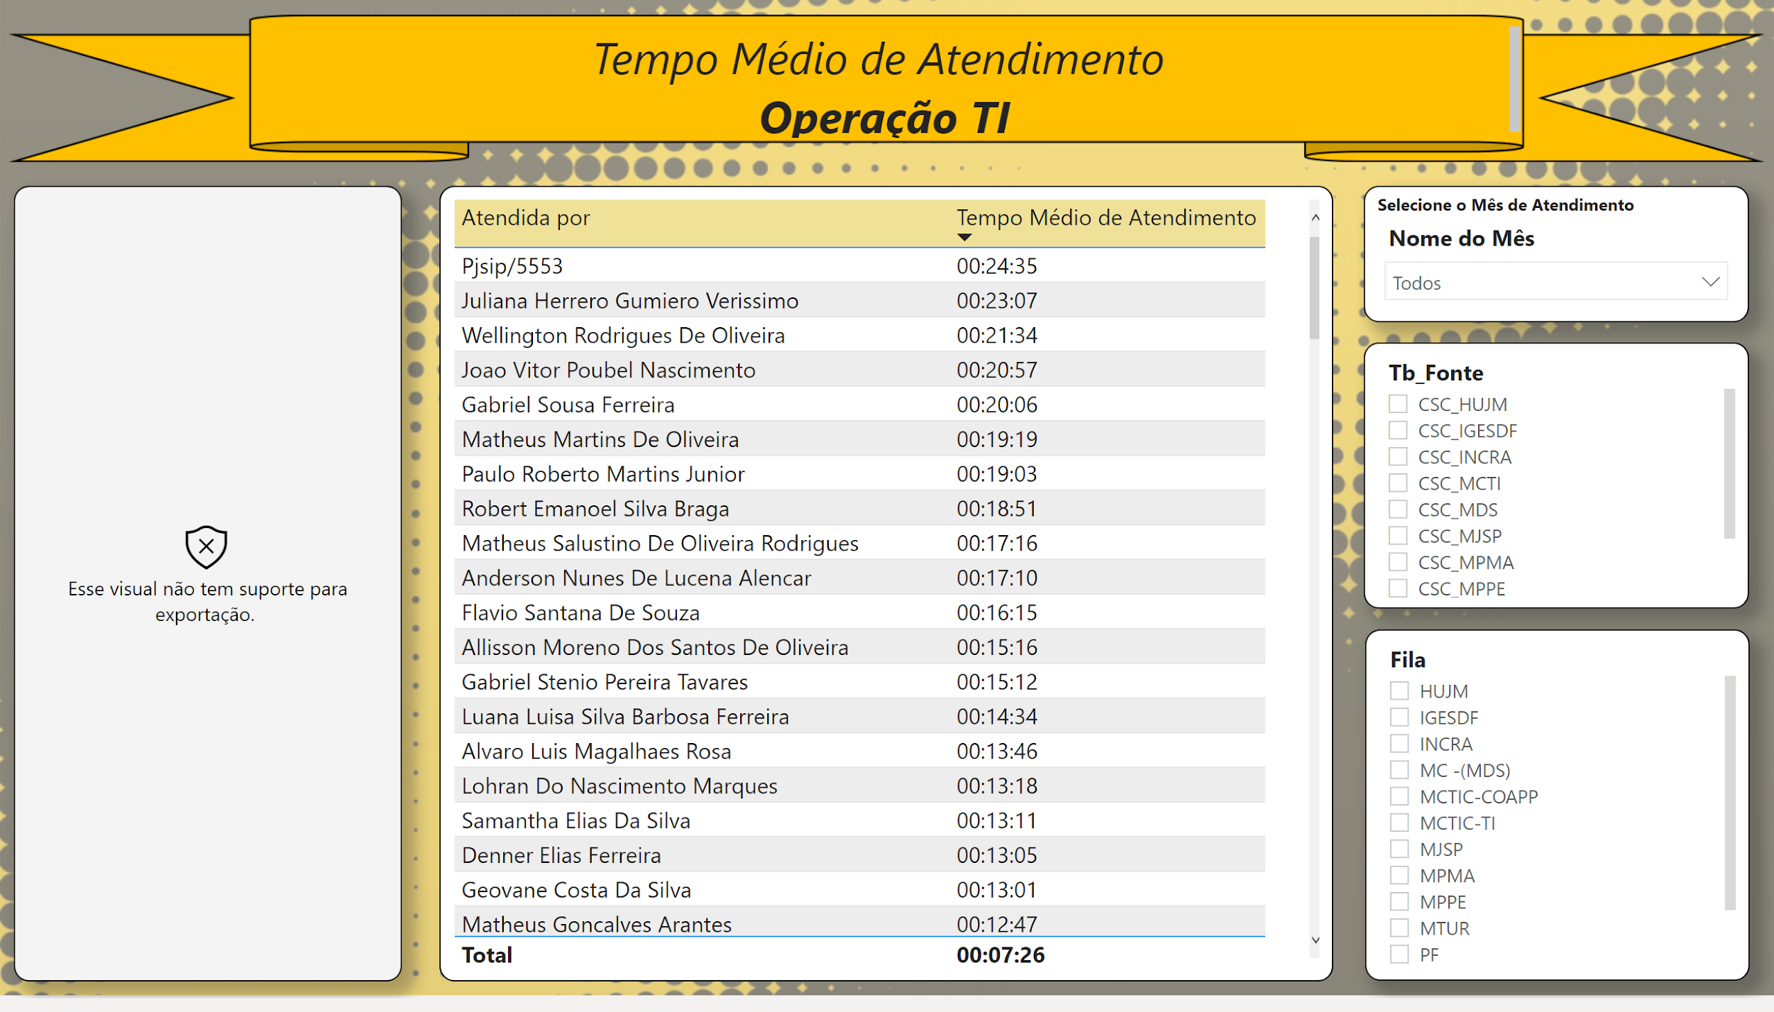
Notes:
Selecione Agente ou Equipe
No alt text provided
slicer
No alt text provided
slicer
No alt text provided
image
No alt text provided
textbox
No alt text provided
Selecione o Mês de Atendimento
No alt text provided
tableEx
No alt text provided

Slide 3
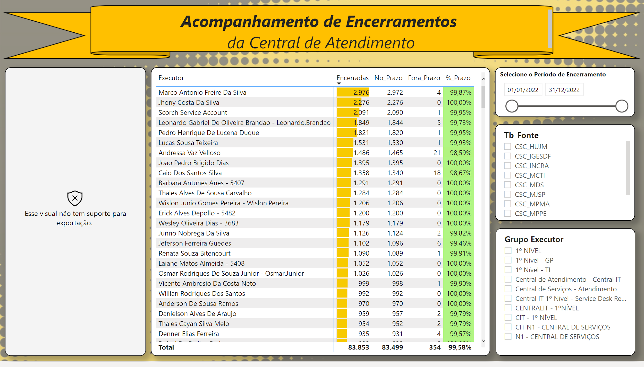
Notes:
Selecione Técnico ou Equipe
No alt text provided
pivotTable
No alt text provided
slicer
No alt text provided
slicer
No alt text provided
image
No alt text provided
textbox
No alt text provided
Selecione o Período de Encerramento
No alt text provided

Slide 4
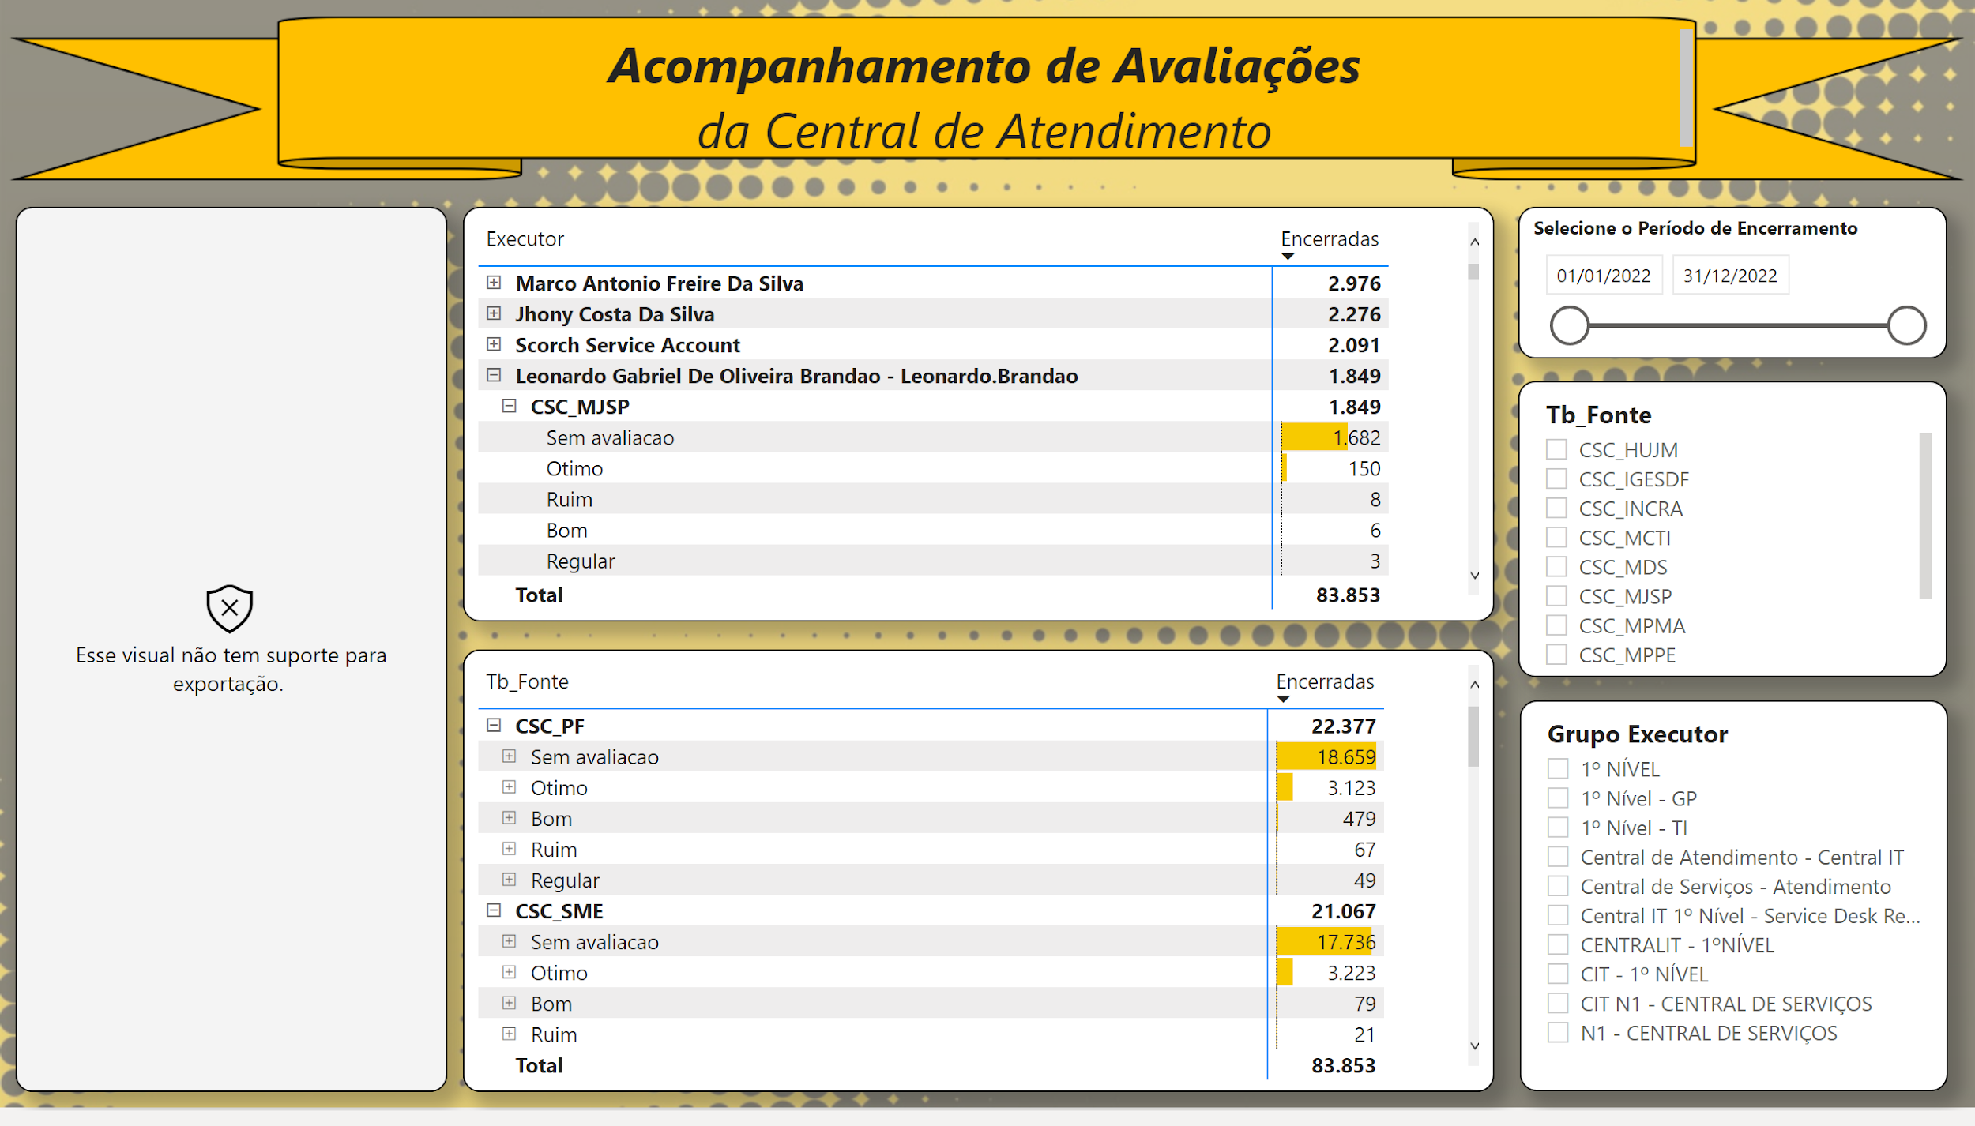
Notes:
Selecione Técnico ou Equipe
No alt text provided
pivotTable
No alt text provided
slicer
No alt text provided
slicer
No alt text provided
image
No alt text provided
textbox
No alt text provided
Selecione o Período de Encerramento
No alt text provided
pivotTable
No alt text provided

Slide 5
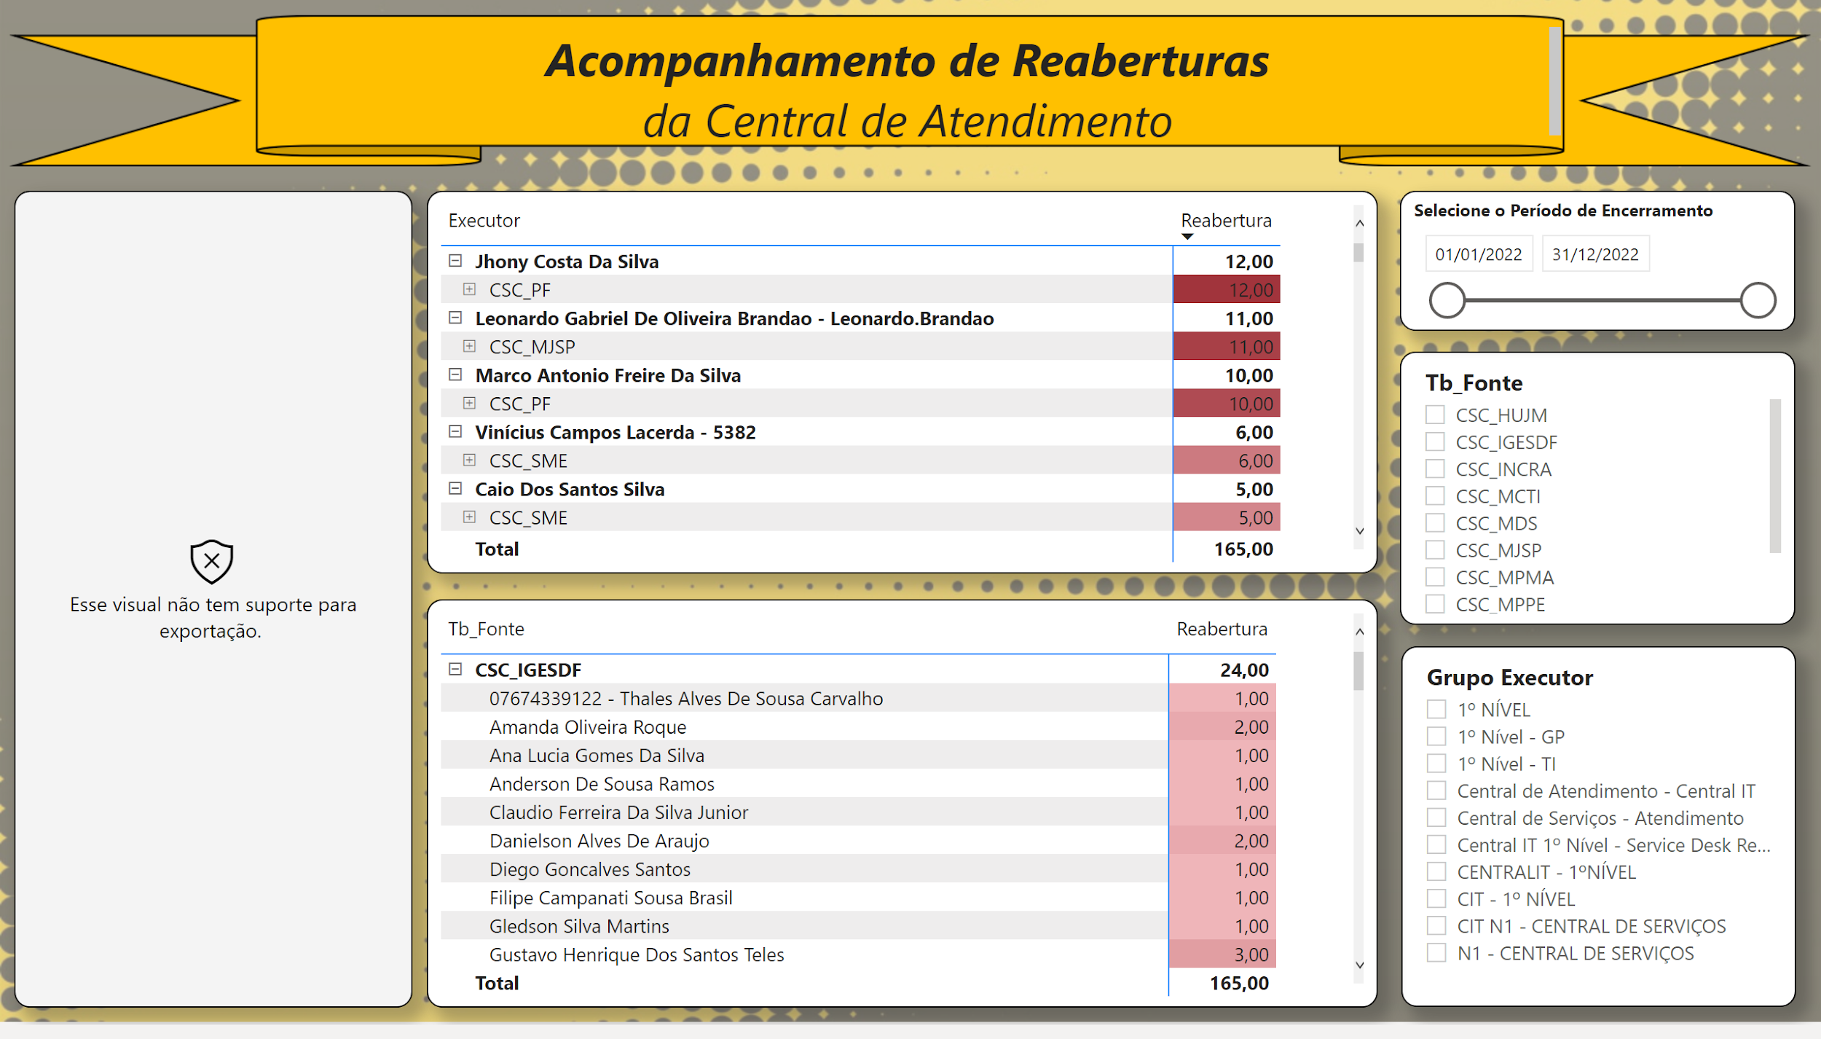
Notes:
Selecione Técnico ou Equipe
No alt text provided
pivotTable
No alt text provided
slicer
No alt text provided
slicer
No alt text provided
image
No alt text provided
textbox
No alt text provided
Selecione o Período de Encerramento
No alt text provided
pivotTable
No alt text provided

Slide 6
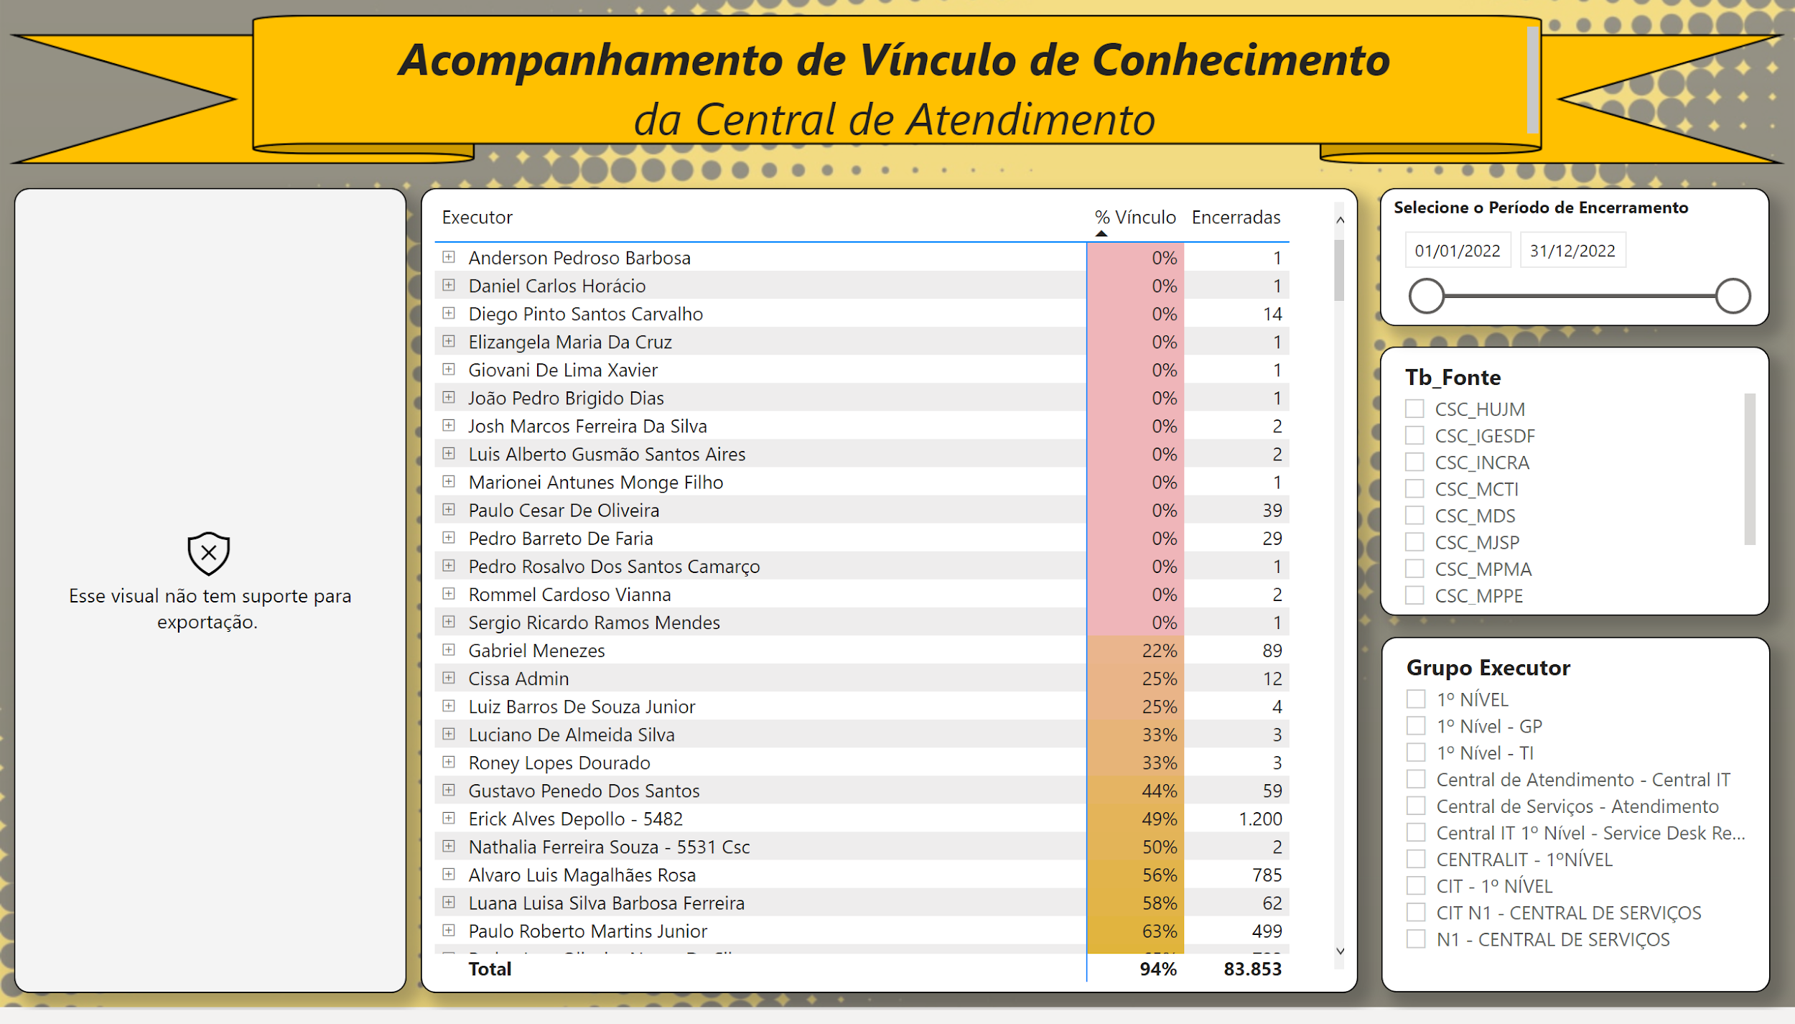
Notes:
Selecione Técnico ou Equipe
No alt text provided
pivotTable
No alt text provided
slicer
No alt text provided
slicer
No alt text provided
image
No alt text provided
textbox
No alt text provided
Selecione o Período de Encerramento
No alt text provided

Slide 7
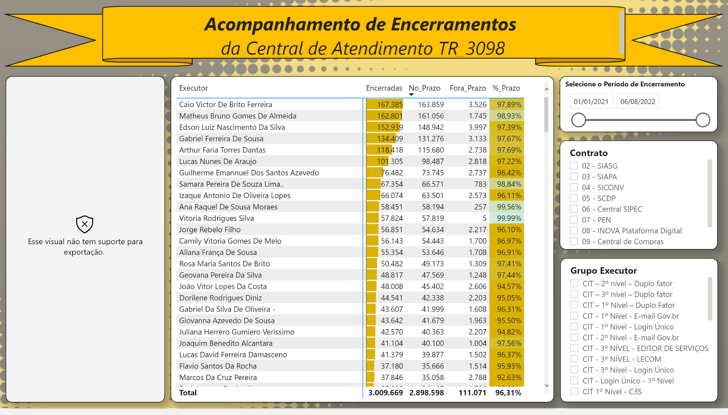
Notes:
Selecione Técnico ou Equipe
No alt text provided
pivotTable
No alt text provided
slicer
No alt text provided
slicer
No alt text provided
image
No alt text provided
textbox
No alt text provided
Selecione o Período de Encerramento
No alt text provided

Slide 8
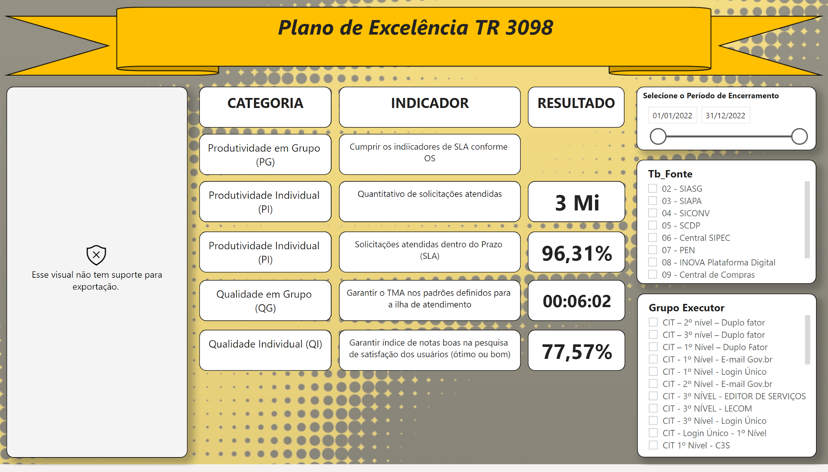
Notes:
textbox
No alt text provided
textbox
No alt text provided
textbox
No alt text provided
textbox
No alt text provided
textbox
No alt text provided
textbox
No alt text provided
textbox
No alt text provided
textbox
No alt text provided
textbox
No alt text provided
textbox
No alt text provided
textbox
No alt text provided
textbox
No alt text provided
textbox
No alt text provided
image
No alt text provided
textbox
No alt text provided
slicer
No alt text provided
Selecione Técnico ou Equipe
No alt text provided
Selecione o Período de Encerramento
No alt text provided
slicer
No alt text provided
card
No alt text provided
card
No alt text provided
card
No alt text provided
card
No alt text provided

Slide 9
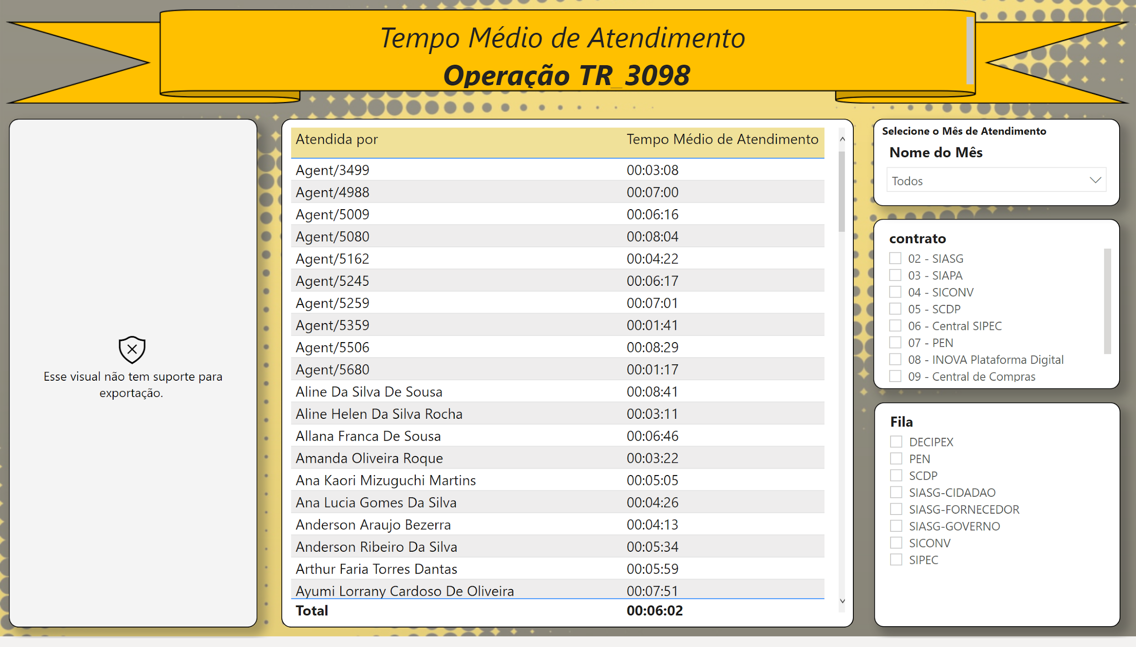
Notes:
Selecione Agente ou Equipe
No alt text provided
slicer
No alt text provided
slicer
No alt text provided
image
No alt text provided
textbox
No alt text provided
Selecione o Mês de Atendimento
No alt text provided
tableEx
No alt text provided

Slide 10
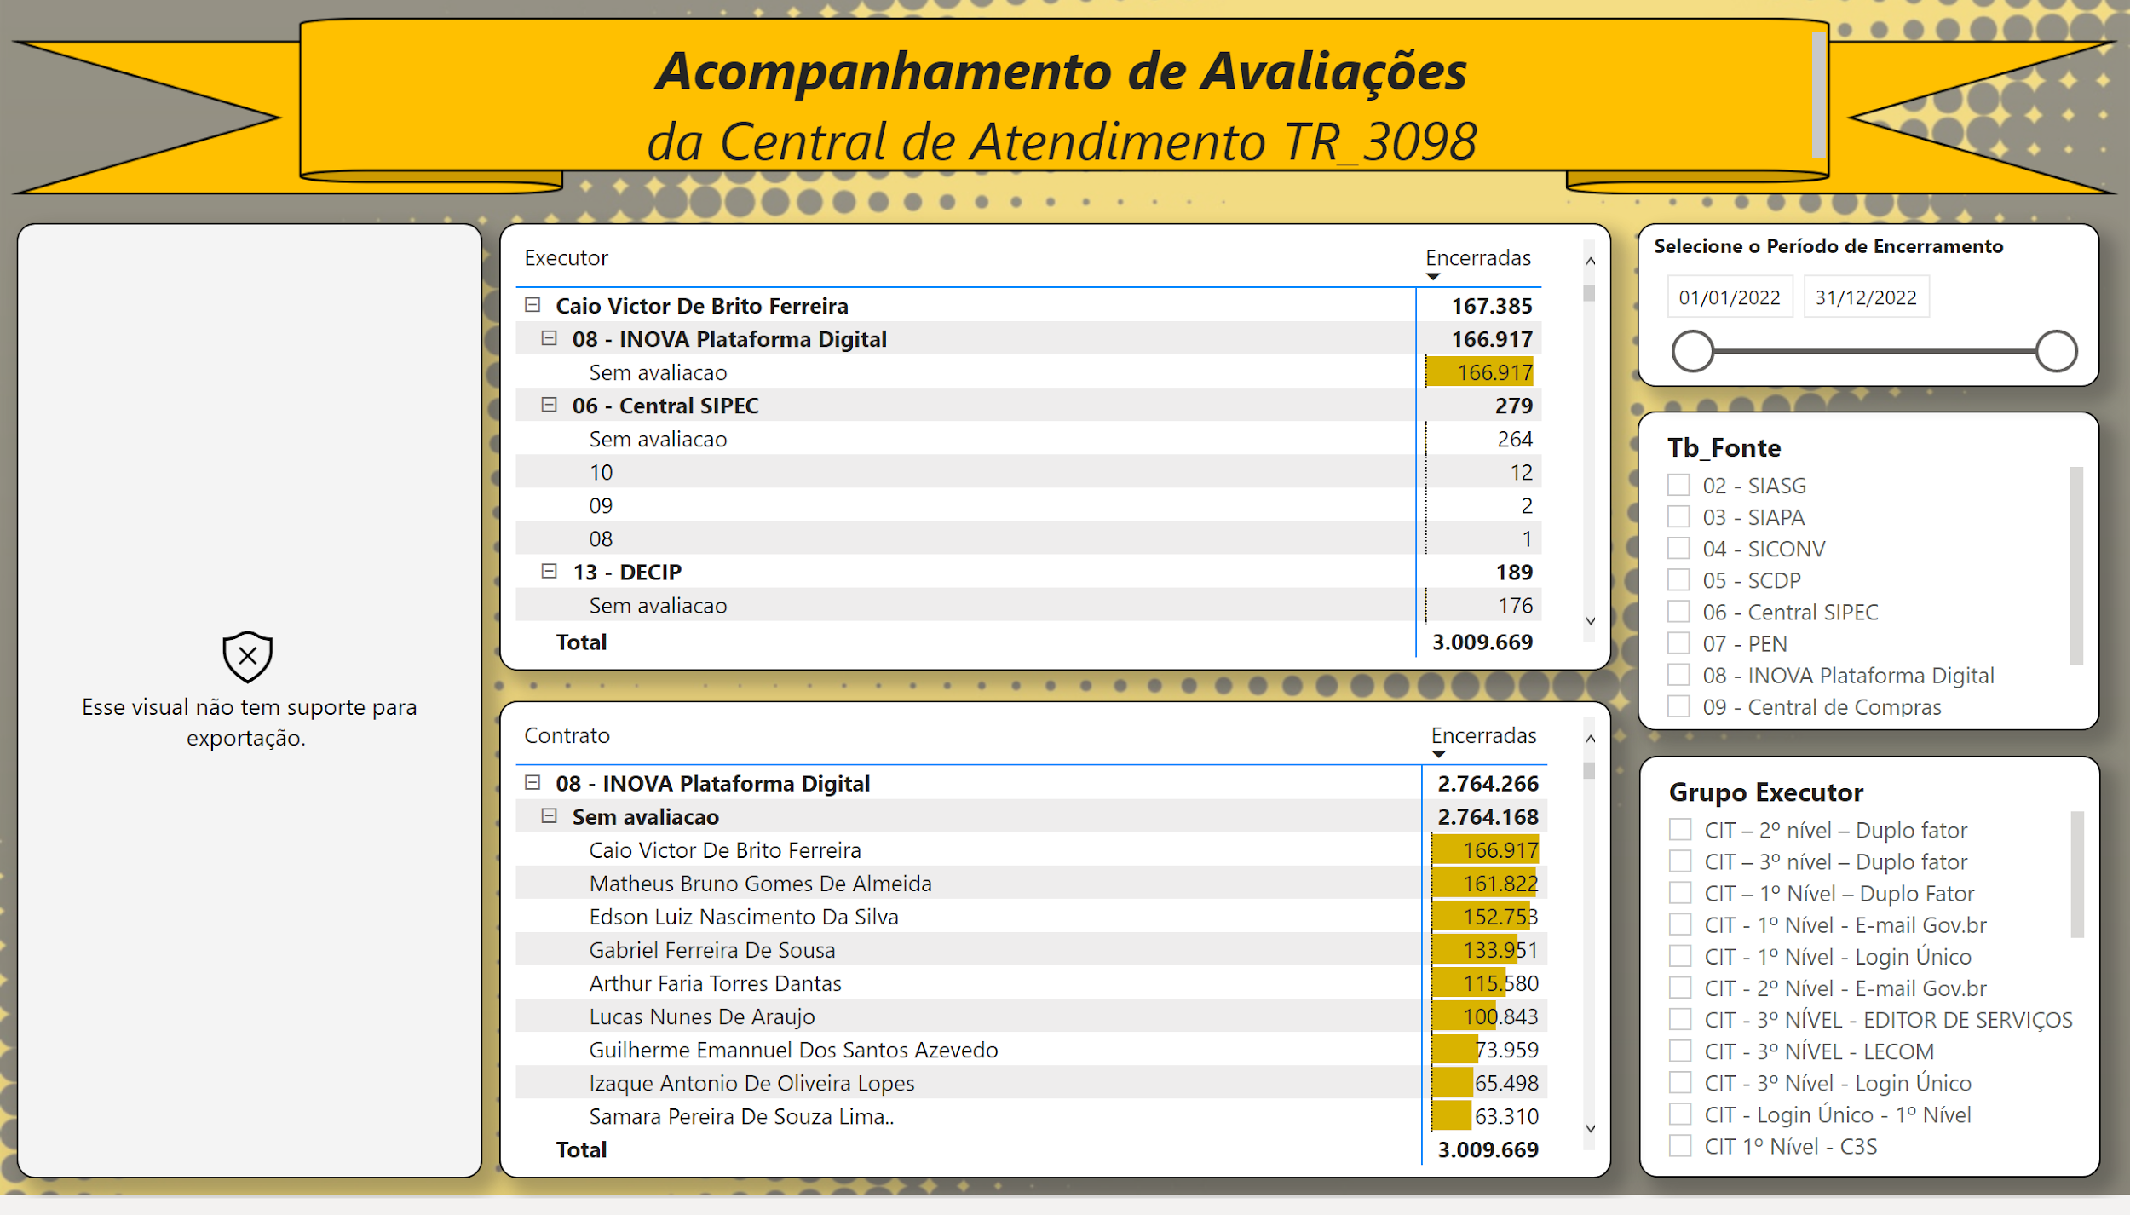
Notes:
Selecione Técnico ou Equipe
No alt text provided
pivotTable
No alt text provided
slicer
No alt text provided
slicer
No alt text provided
image
No alt text provided
textbox
No alt text provided
Selecione o Período de Encerramento
No alt text provided
pivotTable
No alt text provided

Slide 11
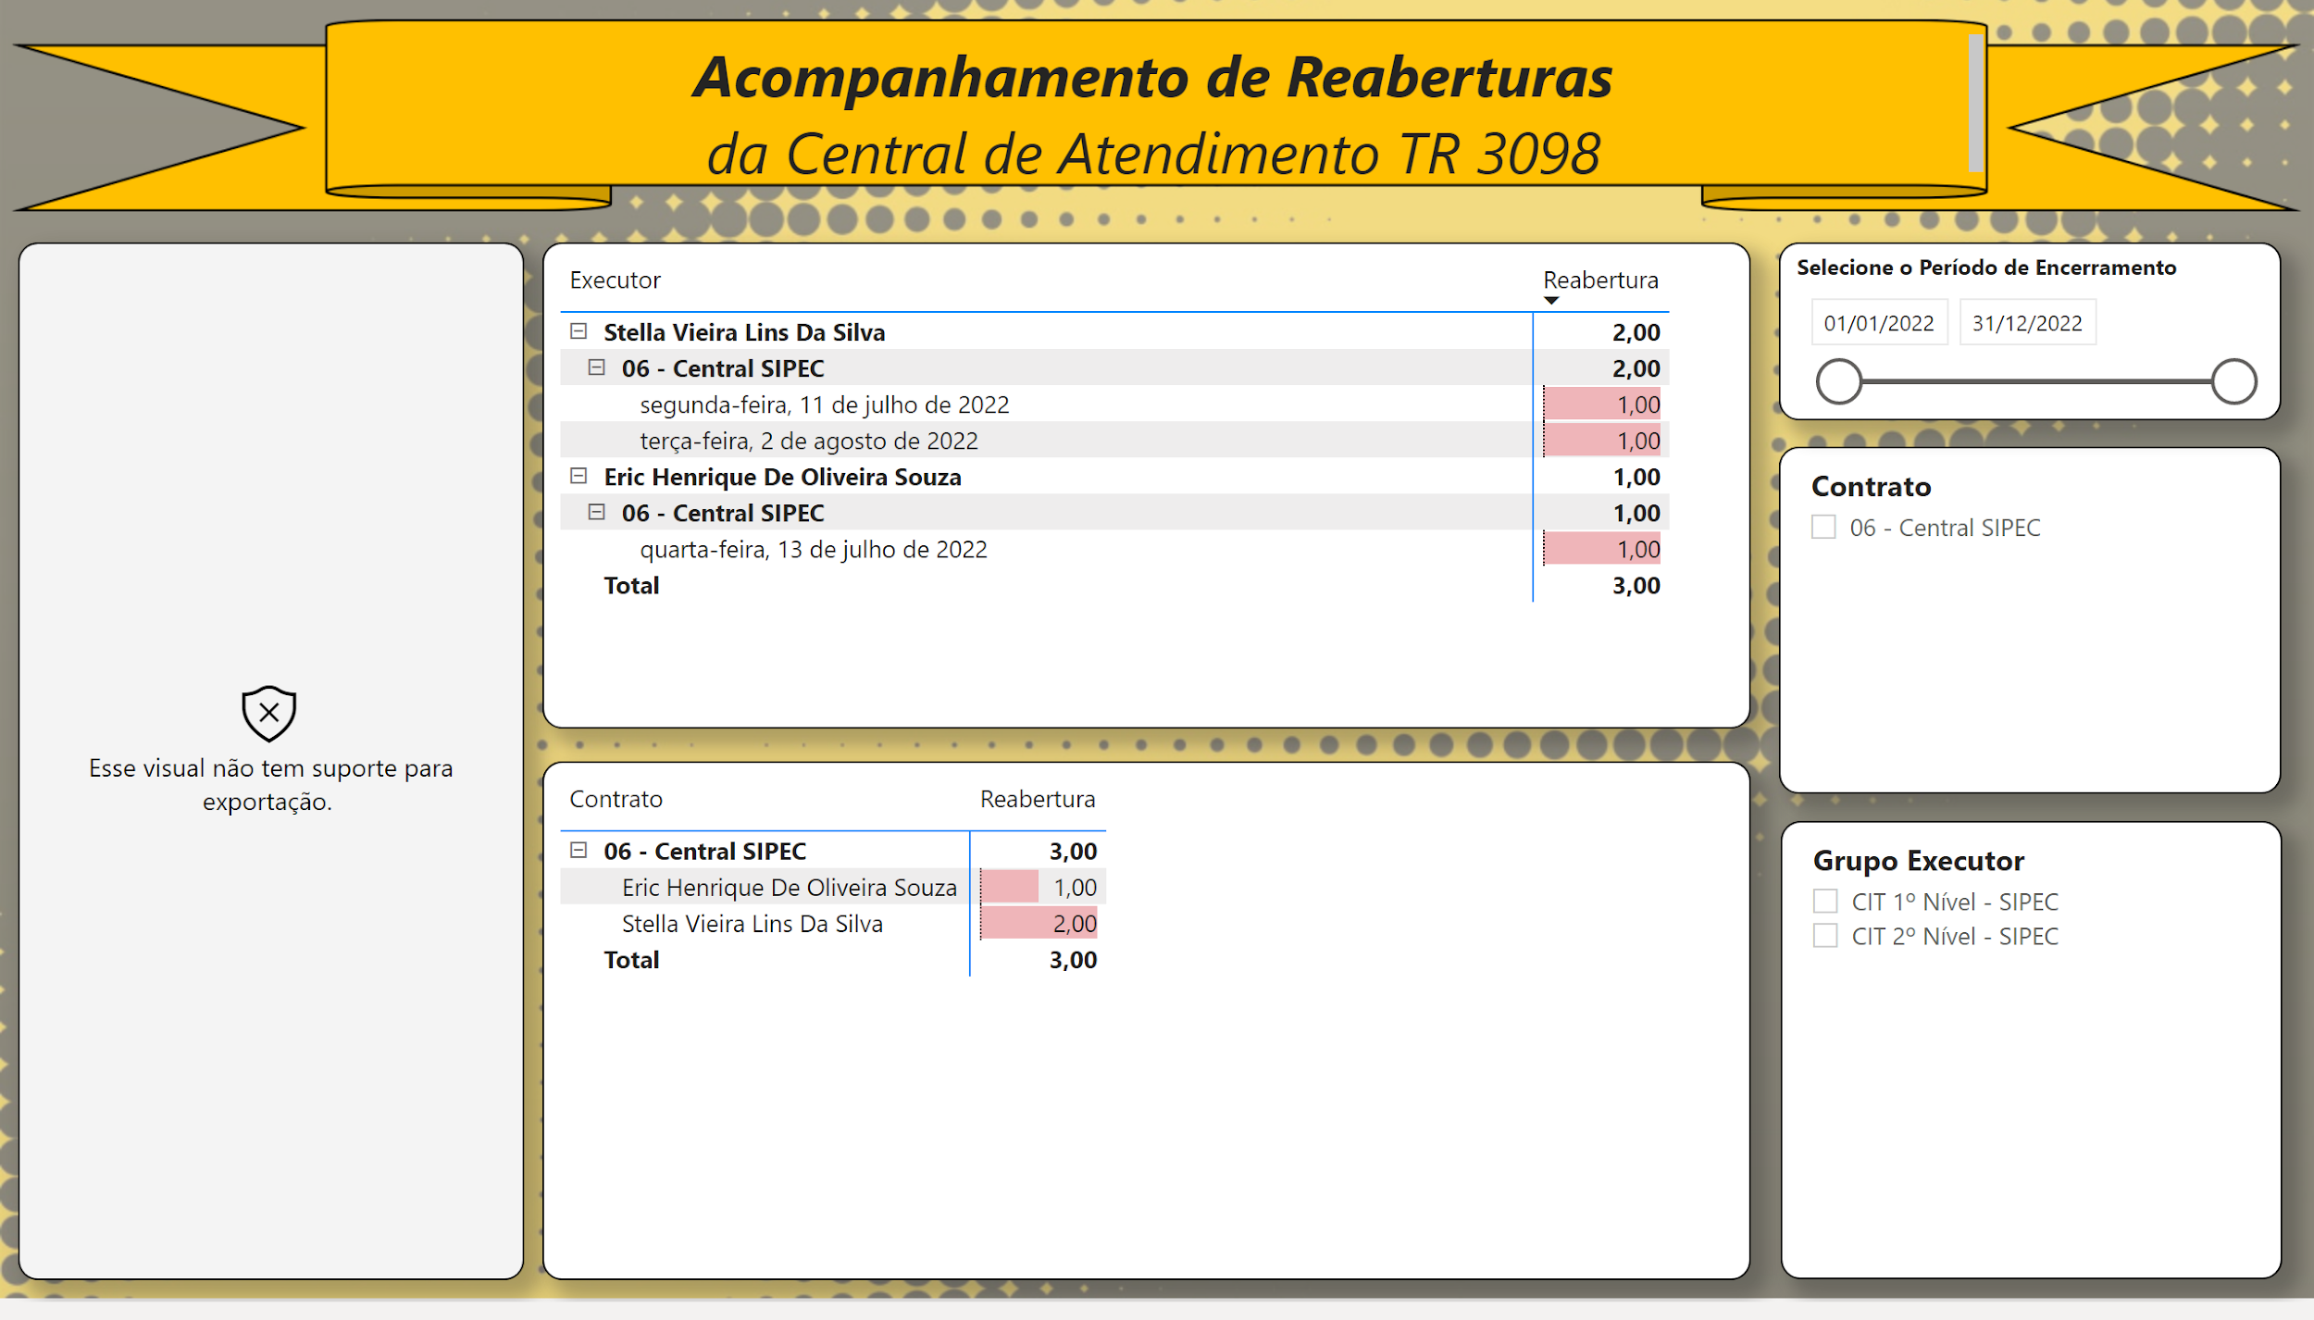
Notes:
Selecione Técnico ou Equipe
No alt text provided
pivotTable
No alt text provided
slicer
No alt text provided
slicer
No alt text provided
image
No alt text provided
textbox
No alt text provided
Selecione o Período de Encerramento
No alt text provided
pivotTable
No alt text provided

Slide 12
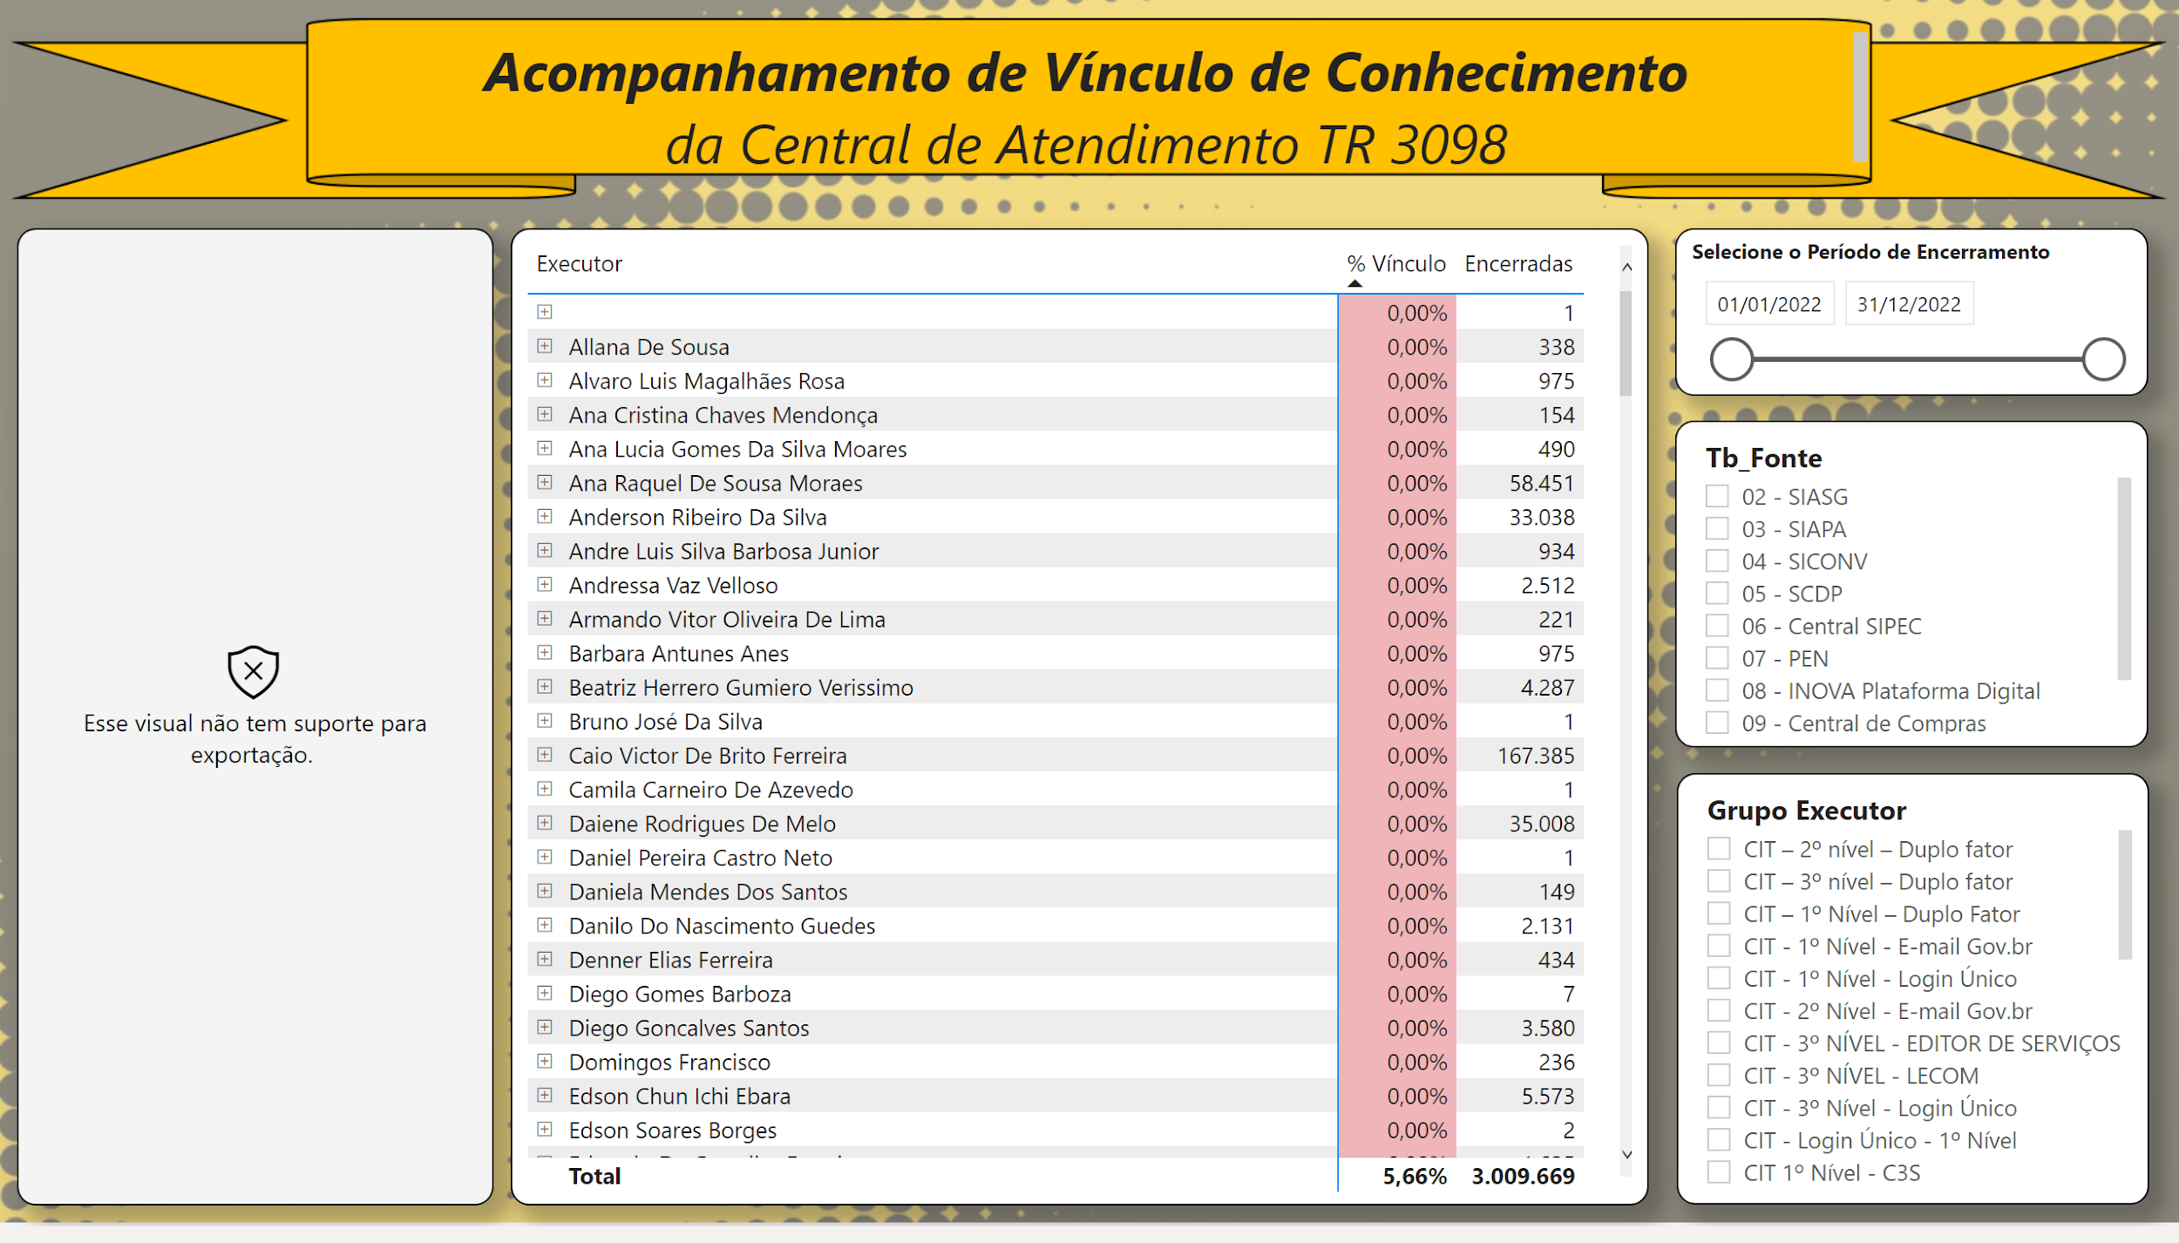
Notes:
Selecione Técnico ou Equipe
No alt text provided
pivotTable
No alt text provided
slicer
No alt text provided
slicer
No alt text provided
image
No alt text provided
textbox
No alt text provided
Selecione o Período de Encerramento
No alt text provided

